Slide 1
進捗発表
深層学習に基づく音響識別によるプール沸騰の検知:アンサンブル学習
2024年9月9日
植木研究室 8121048 柴崎陸

Slide 2
01
02
回帰分析
今後の展望
TABLE OF CONTENTS

Slide 3
01
02
回帰分析
今後の展望
TABLE OF CONTENTS

Slide 4
01
なぜ回帰分析．．？
今までは印加電圧を等分割してラベル分類をしていたが，これだとラベルの取り方に結果が依存してしまう．
熱流束による回帰分析であれば，ラベルの取り方に依存しない予測ができる．
予測した熱流束が，沸騰開始点の熱流束の値(閾値)を超えるかどうかでROC曲線が描ける可能性

Slide 5
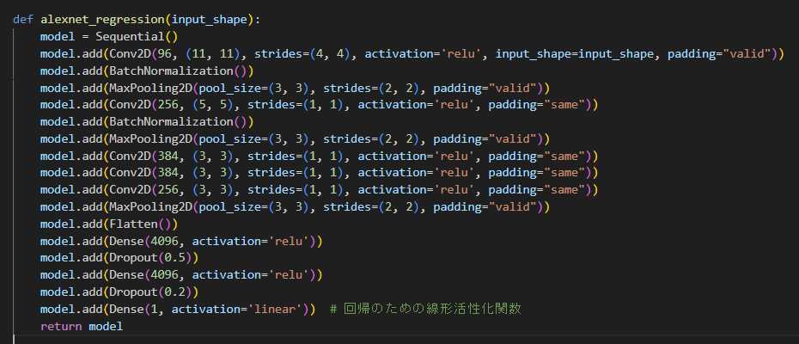
01
モデル
今回は平子先輩の回帰分析手法を参考に，AlexNetモデルを用いた．
回帰分析のために，出力層の活性化関数を”linear”とした．

Slide 6
01
その他の設定
入力変数 ： 音響スペクトル画像
出力変数 ： 熱流束
出力が1つのため，単回帰分析
回帰モデルの良し悪しを決めるために，決定係数R²値を用いた
学習率 ： 0.005、0.001，0.0005
エポック数 ： 50，100，300
バッチサイズ ： 16，32，64，128

Slide 7
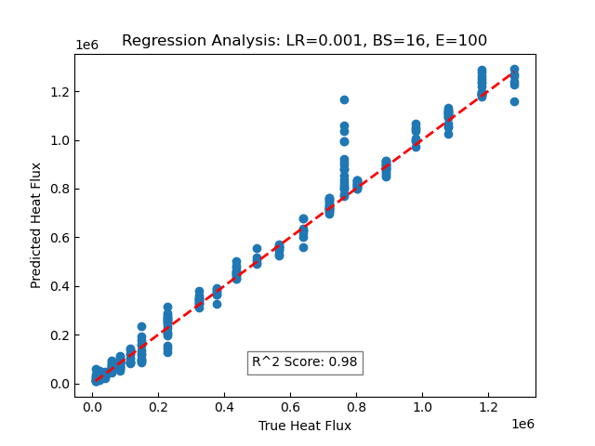
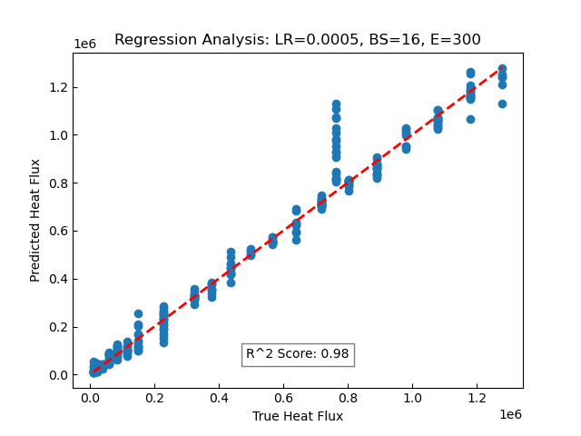
01
回帰分析の結果
lr：0.001，bs：16，ep：100
lr：0.0005，bs：16，ep：300
R²値
Acc : 0.98
熱流束の予測が非常に良くできていると考えられる

Slide 8
01
核沸騰時の熱流束の計算
データロガーで測定したデータから，水温，シャント電圧，白金電圧を抽出
これらの値から，それぞれの電圧における熱流束を計算
自然対流における熱流束と白金抵抗の直線性の関係から，直線性が失われた時点の電圧を核沸騰開始点とする

Slide 9
01
02
回帰分析
今後の展望
TABLE OF CONTENTS

Slide 10
02
来週までに
01
02
核沸騰開始時点の熱流束を求める
それを閾値にしてROC曲線の描画

Slide 11
ご静聴ありがとうございました

